Slide 1
LUAȚI MĂSURI PENTRU A AVEA O GREUTATE CORPORALĂ SĂNĂTOASĂ
Mesaje pentru publicul larg
#PrEvCan #CANCERCODE
Campania PrEvCan© a fost inițiată de EONS și se desfășoară în colaborare cu partenerul cheie de campanie, ESMO. Mai multe informații: www.cancernurse.eu/prevcan

Slide 2
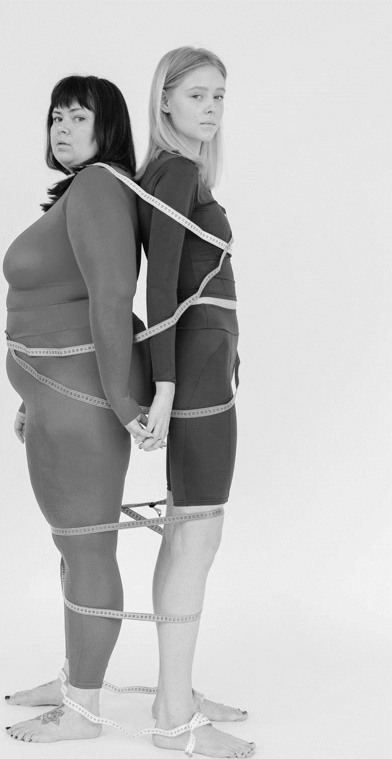
Introduceți sigla organizației dvs. aici
LUAȚI MĂSURI PENTRU A AVEA O GREUTATE CORPORALĂ SĂNĂTOASĂ
Rămâneți sub această linie pentru o sănătate optima
talie: pentru bărbați ≤ 102 cm și femei ≤ 88 cm
#PrEvCan #CANCERCODE
Campania PrEvCan© a fost inițiată de EONS și se desfășoară în colaborare cu partenerul cheie de campanie, ESMO. Mai multe informații: www.cancernurse.eu/prevcan

Slide 3
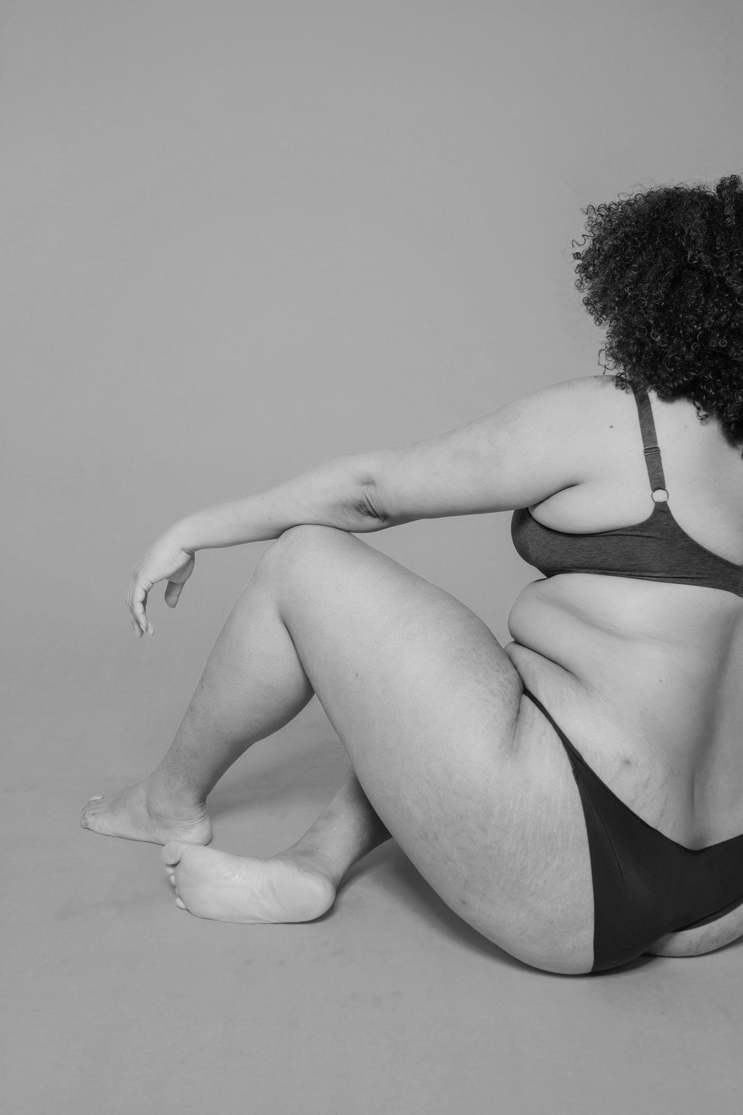
Introduceți sigla organizației dvs. aici
LUAȚI MĂSURI PENTRU A AVEA O GREUTATE CORPORALĂ SĂNĂTOASĂ
Excesul de greutate sau obezitatea este legată de un risc mai mare de a face cancer, boli de inimă și diabet
#PrEvCan #CANCERCODE
Campania PrEvCan© a fost inițiată de EONS și se desfășoară în colaborare cu partenerul cheie de campanie, ESMO. Mai multe informații: www.cancernurse.eu/prevcan

Slide 4
Introduceți sigla organizației dvs. aici
LUAȚI MĂSURI PENTRU A AVEA O GREUTATE CORPORALĂ SĂNĂTOASĂ
Scădeți grăsimea de pe abdomen, reduce riscul anumitor tipuri de cancer
#PrEvCan #CANCERCODE
Campania PrEvCan© a fost inițiată de EONS și se desfășoară în colaborare cu partenerul cheie de campanie, ESMO. Mai multe informații: www.cancernurse.eu/prevcan

Slide 5
Introduceți sigla organizației dvs. aici
LUAȚI MĂSURI PENTRU A AVEA O GREUTATE CORPORALĂ SĂNĂTOASĂ
Dacă aveți nevoie de sprijin, întrebați o nursă sau un alt profesionist din domeniul sănătății
#PrEvCan #CANCERCODE
Campania PrEvCan© a fost inițiată de EONS și se desfășoară în colaborare cu partenerul cheie de campanie, ESMO. Mai multe informații: www.cancernurse.eu/prevcan

Slide 6
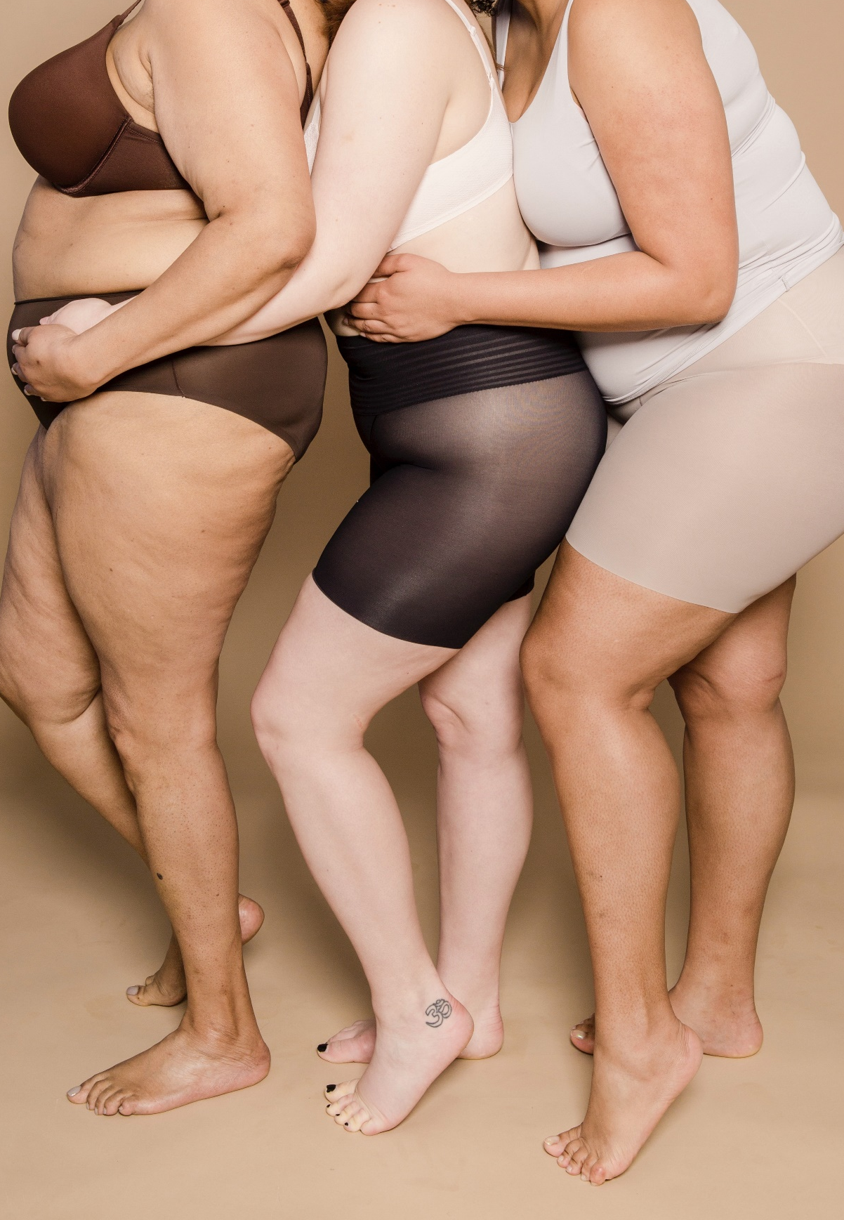
Introduceți sigla organizației dvs. aici
LUAȚI MĂSURI PENTRU A AVEA O GREUTATE CORPORALĂ SĂNĂTOASĂ
Excesul de greutate și obezitatea sunt asociate cu un risc crescut de apariție a 13 tipuri de cancer
#PrEvCan #CANCERCODE
Campania PrEvCan© a fost inițiată de EONS și se desfășoară în colaborare cu partenerul cheie de campanie, ESMO. Mai multe informații: www.cancernurse.eu/prevcan

Slide 7
LUAȚI MĂSURI PENTRU A AVEA O GREUTATE CORPORALĂ SĂNĂTOASĂ
Mesaje pentru profesioniștii din domeniul sănătății
#PrEvCan #CANCERCODE
Campania PrEvCan© a fost inițiată de EONS și se desfășoară în colaborare cu partenerul cheie de campanie, ESMO. Mai multe informații: www.cancernurse.eu/prevcan

Slide 8
Introduceți sigla organizației dvs. aici
LUAȚI MĂSURI PENTRU A AVEA O GREUTATE CORPORALĂ SĂNĂTOASĂ
55% din toate cancerele diagnosticate la femei și 24% dintre cele diagnosticate la bărbați sunt asociate cu supraponderalitatea sau obezitatea.
Fii proactiv!
Evaluează, sfătuiește și sprijină pierderea în greutate a pacienților tăi!
#PrEvCan #CANCERCODE
Campania PrEvCan© a fost inițiată de EONS și se desfășoară în colaborare cu partenerul cheie de campanie, ESMO. Mai multe informații: www.cancernurse.eu/prevcan

Slide 9
Introduceți sigla organizației dvs. aici
LUAȚI MĂSURI PENTRU A AVEA O GREUTATE CORPORALĂ SĂNĂTOASĂ
Lipiți fotografia dvs
Mesaj personalizat
#PrEvCan #CANCERCODE
Campania PrEvCan© a fost inițiată de EONS și se desfășoară în colaborare cu partenerul cheie de campanie, ESMO. Mai multe informații: www.cancernurse.eu/prevcan

